Slide 1
Фотоальбом
Admin
Notes:
Интеграция в образовательную программу.
Сайт объединения современная фотография является частью образовательного процесса. Анализируя возможность создания подобного пространства по средствам социальных сетей, были выявлены недостатки, которые не позволили в полной мере осуществить задуманную интеграцию. К таким недостаткам относятся:
Жестко заданные инструменты, условия, дизайн.
Невозможность гибкого регулирования доступа к информации.
Невозможность дифференцированного подхода к правам пользователей

Slide 2
Notes:
Лента новостей обеспечивает оперативное размещение объявлений для учащихся и их родителей

Slide 3
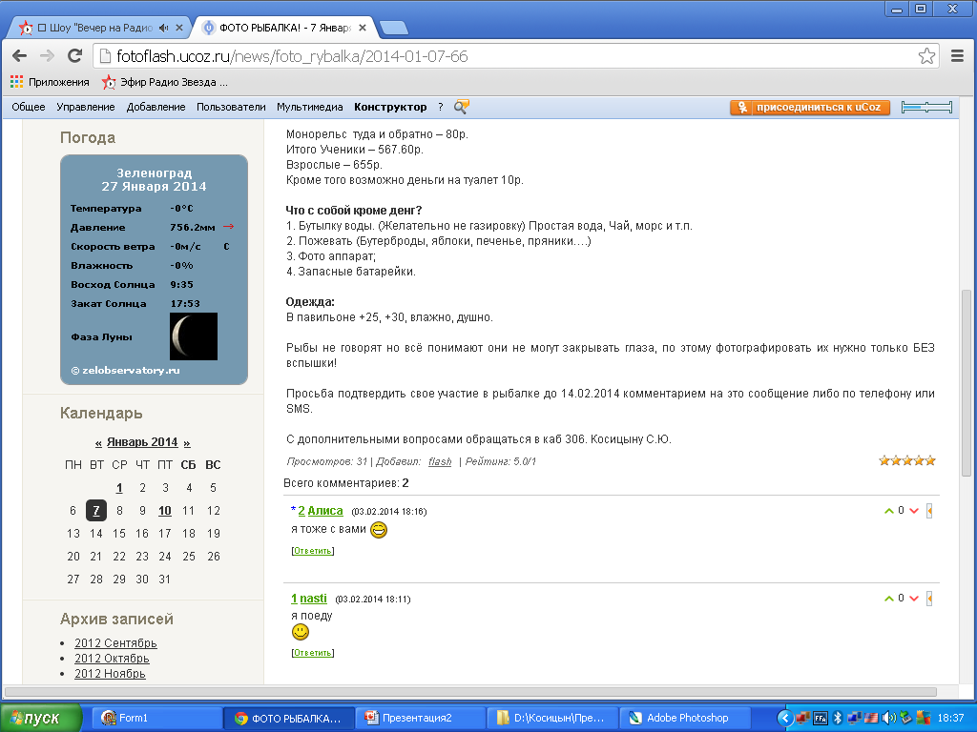
Notes:
Обратная связь через комментарии к новостной ленте. Позволяют решать оперативно все организационные вопросы

Slide 4
Notes:
Расписание занятий опубликованное на сайте, всегда доступна для учащихся и их родителей. А так же для тех, кто только хочет записаться в объединение, что позволяет им спланировать своё время.
Кроме расписания занятий в объединении на странице публикуется расписание интересных мероприятий, на которые учащиеся могут прийти вместе с родителями и по практиковаться в фотосъемке.

Slide 5
Notes:
Галерея – как основной инструмент использующийся для повышения личного мастерства.
По условиям работы с сайтом учащиеся размещают свои фотоработы в рабочей галерее сайта. В обязательное домашнее задание входит оценка фоторабот размещённых в рабочей галерее. Работа остаётся на сайте только в том случае, если её средняя оценка превысит 3.5 балла.

Slide 6
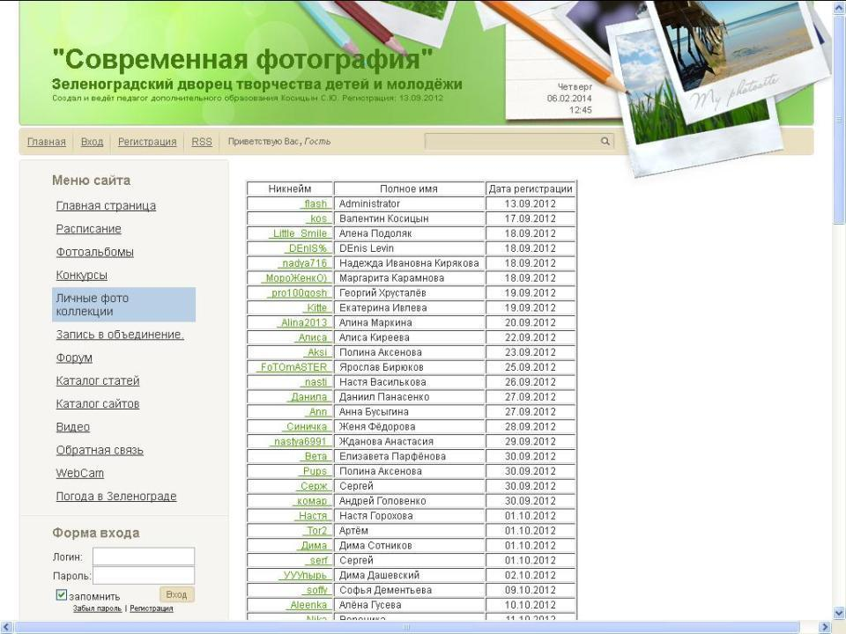
Notes:
Личные галереи – показатель уровня обученности и активности обучающегося

Slide 7
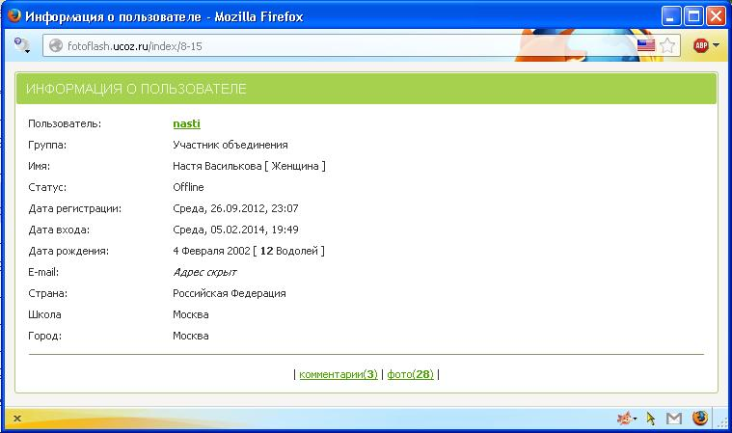
Notes:
Личная карточка участника объединения

Slide 8
Notes:
Информация о записи в объединение

Slide 9
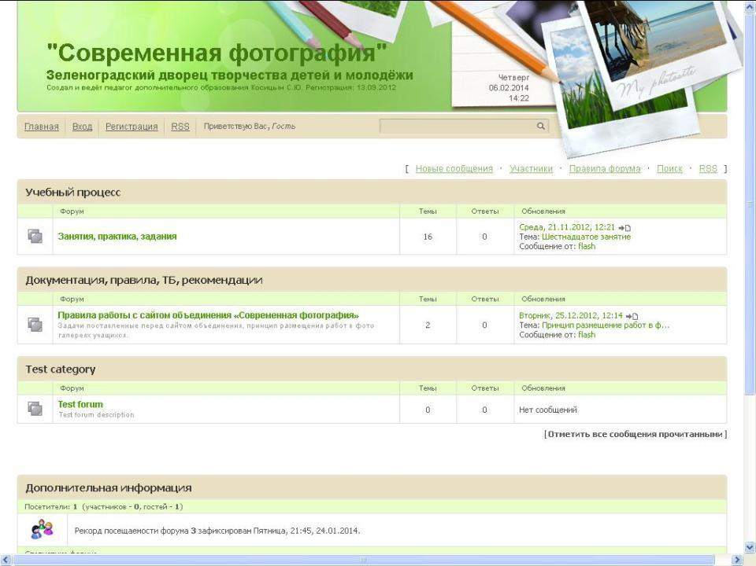
Notes:
Форум - публикация тем занятий, домашних заданий и учебных материалов.
Форум – содержит правила по которым работает сайт.

Slide 10
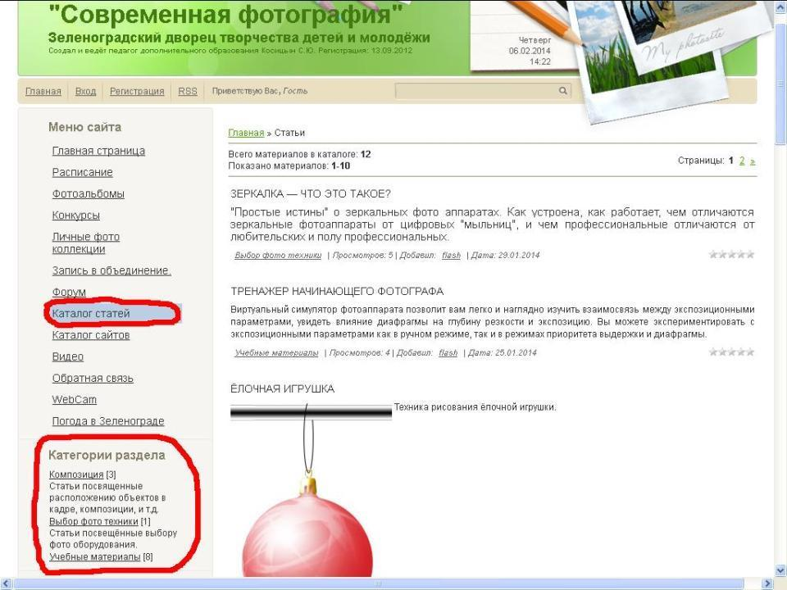
Notes:
Коллекция статей, видео материалов и сайтов которые возможно использовать для самообучения

Slide 11
Notes:
Коллекция статей, видео материалов и сайтов которые возможно использовать для самообучения

Slide 12
Notes:
Коллекция статей, видео материалов и сайтов которые возможно использовать для самообучения

Slide 13
Notes:
Страница обратной связи с телефонами и адресами

Slide 14
Notes:
Фото с веб камеры установленной в кабинете. Используется как дополнительное средство контроля родителями посещаемость объединения.

Slide 15
Notes:
Информационная страница с данными о погоде в городе Зеленоград.

Slide 16
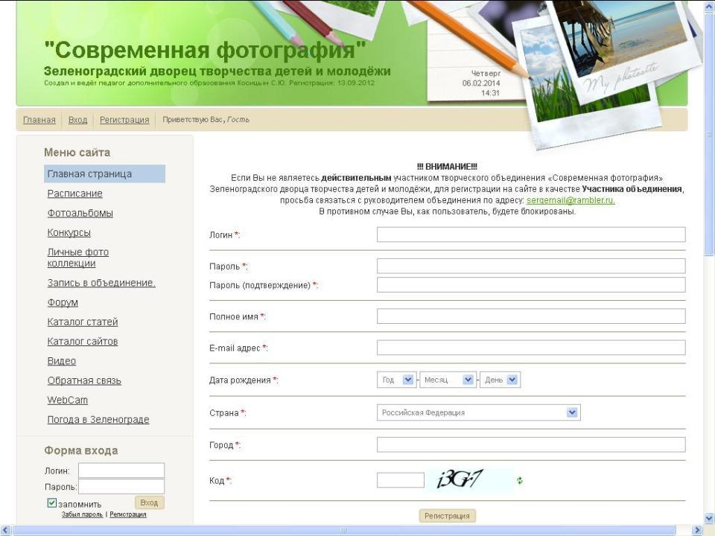
Notes:
Цензура всех материалов сайта. Без одобрения руководителя объединения никакие материалы не публикуются

Slide 17
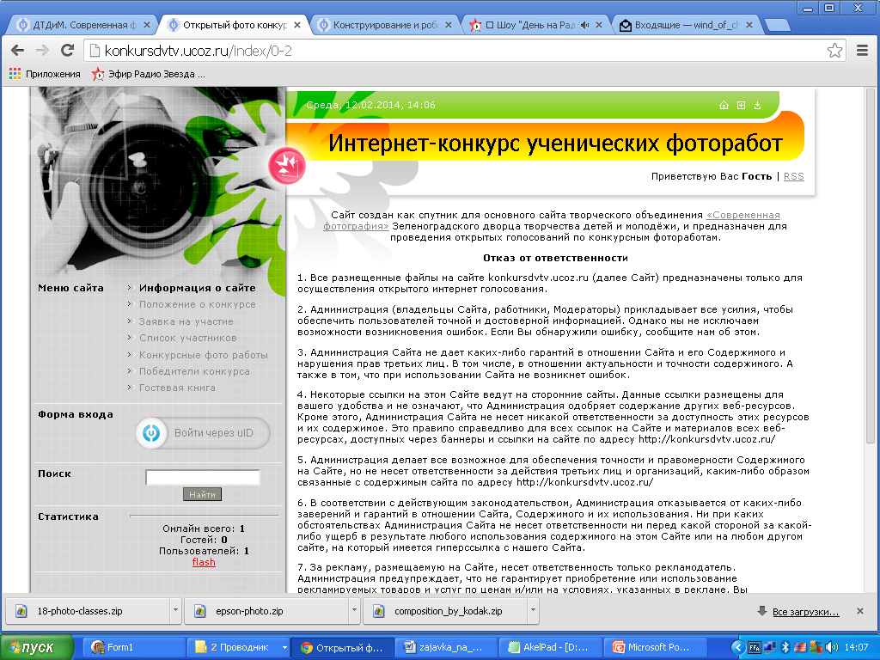
Notes:
Для открытых конкурсов создаётся специальный проект, который по окончанию может быть блокирован.
При необходимости можно создать его в новь

Slide 18
Выводы:
Cоздание и постоянная поддержка собственного сайта объединения, позволяет:
Повысить уровень взаимодействия на уровне учащийся-учитель, учитель-родители, а так же учащийся – родители;
Повысить эффективность обучения за счет размещения учебных материалов, пособий, а так же индивидуальных заданий для учащихся по тем или иным причинам потерявших возможность очного посещения занятий;
Обеспечить открытость обучающего процесса.
Обращение к педсовету:
- рассмотреть возможности для более эффективной информационной поддержки всех без исключения проходящих мероприятий на базе дворца творчества;
- разработать методы распространения рекламной информации в электронных и печатных СМИ о творческих объединениях и мероприятиях в которых так или иначе принимают участие участники объединений;
- обеспечить доступ к уточнённым планам мероприятий дворца творчества и своевременно информировать об их изменении.

